Slide 1
第8章 零件图
第36页 | 第37页 | 第38页 | 第39页
第8-1题 | 第1.1题 | 第1题 | 第1题
 | 第1.2题 |  | 第2题
 | 第1.3题
 | 第2题
 | 第2.3题
 | 第2.4题

Slide 2
P36(8-1) 根据表中给定的表面结构参数值，在下面视图中标注相应的表面结构要求。

Slide 3
P37-1-1 某组件中零件间配合尺寸如图所示。
（1）试说明配合尺寸∅18H7/g6的含义。
公称尺寸
(a) ∅18表示 。
(b) g表示 。
轴的基本偏差代号
基孔
间隙
(c) 此配合是 制 配合
(d) 7、6表示
7：孔的公差等级代号
6：轴的公差等级代号

Slide 4
P37-1-2 某组件中零件间配合尺寸如图所示。
(2) 根据装配图中所注配合尺寸，分别在相应的零件图上注出公称尺寸和上、下极限偏差数值。

Slide 5
P37-1-3 某组件中零件间配合尺寸如图所示。
（3）算出配合尺寸 ∅18H7/g6 中上、下极限尺寸。

Slide 6
P37-2 某仪器中，轴和孔配合尺寸为∅30P8/h7。
基轴
过盈
（1）此配合是 制 配合。
（2）当公称尺寸为∅30mm时，IT7为21μm,IT8为33μm，P8基本偏差为-22μm，试在下面的零件图中注出公称尺寸和上、下极限偏差数值。

Slide 7
P37-2-3 某仪器中，轴和孔配合尺寸为∅30P8/h7。
(3) 画出装配图，并注出公称尺寸和配合代号。

Slide 8
P37-2-4 某仪器中，轴和孔配合尺寸为∅30P8/h7。
(4) 画出孔和轴的公差带图。
+
0
-
—
—
—

Slide 9
P38-1 读套筒零件图（见下图），并回答问题。
1.读套筒零件图（见下图），并回答问题。
（1）轴向主要尺寸基准是 ，径向主要尺寸基准是 。
（2）图中标有①的部位，所指两条虚线间的距离为 。
（3）图中标有②所指的直径为 。
（4）图中标有③所指的线框，其定形尺寸为 ，定位尺寸为 。
（5）靠右端的2×Φ10孔的定位尺寸为 。
（6）最左端的表面结构参数值为 ，最右端面的表面结
构参数值为 。
右端面
轴线
16 mm
40 mm
36×36,R8
142
8 , 60°

Slide 10
P38-1 读套筒零件图（见下图），并回答问题。
（7）局部放大图中④所指位置的表面结构参数值是 。
（8）图中标⑤所指的曲线是由 与 相交形成的。
（9）外圆面Φ１３２±０.２最大可加工成 ，最小可
为 ，公差为 。
（10）补画Ｋ向局部视图。
圆柱孔
圆柱外表面
132.2
131.8
0.4

Slide 11
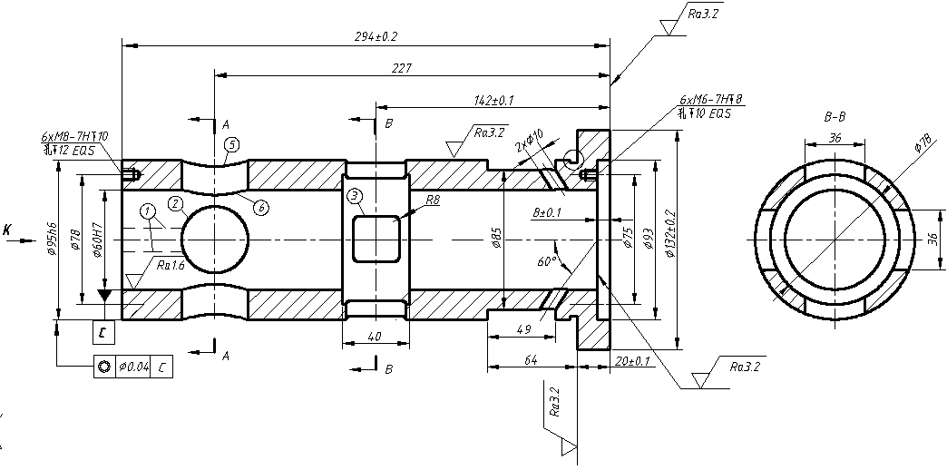
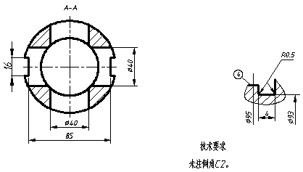
38-1 读零件图
k

Slide 12
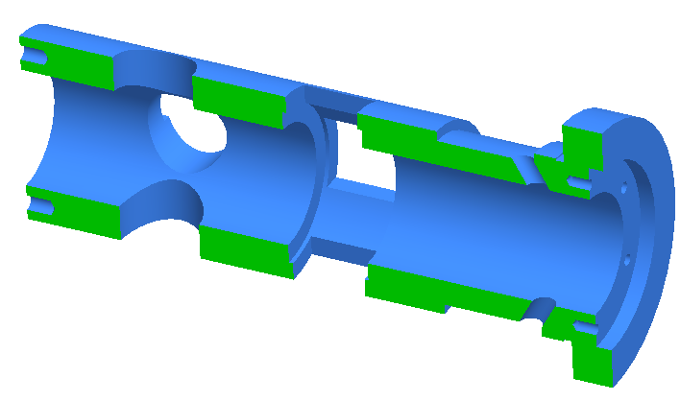

Slide 13
39-1 读主动齿轮轴零件图，在指定位置补绘图中所缺的移出断面图(键槽深度为3 mm),并回答下列问题。
主动齿轮轴
45
1:1
（1）该零件的名称 ，材料 ，绘图比例 。
（2）该零件用 个视图表达，分别是 ，
。
（3）在图中分别标出轴的径向和轴向尺寸基准。
（4）该零件的最右端是 结构，∅40 处是一段 结构
（5）说明∅20f7 的含义：∅20为 ，
f7是 ，
如将∅20f7 写成有上下偏差的形式，注法是 。
（6）指出图中的工艺结构：它有 处倒角，
其尺寸分别为 ，有 处退刀槽， 其尺寸分别为 。
3
主视图、断面图、
局部放大图
外螺纹
齿轮
公称尺寸
公差带代号
2
C2; C1.5
3
2×1, 2×1, 2×2

Slide 14
39-1 图
14

Slide 15
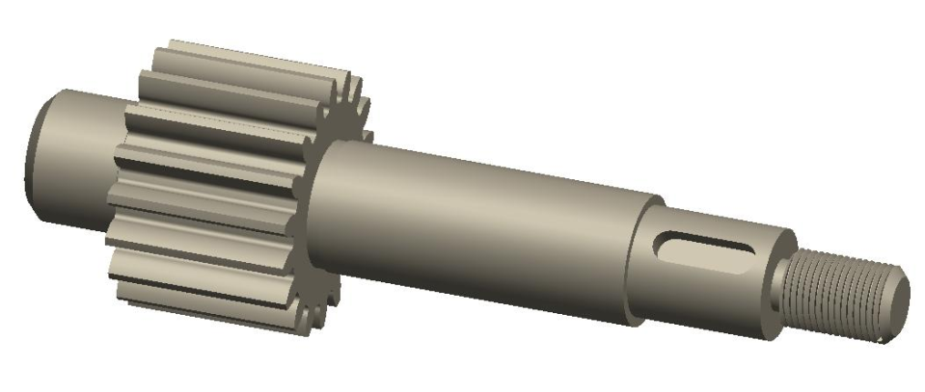

Slide 16
P39-2 读底座视图，在本图右侧画出左视的外形图，并标注尺寸(取整)。

Slide 17
